Slide 1

学生信息管理系统
第18组

Slide 2
项目介绍
研究背景
目录
主要成员
开发过程
Contents
项目特点
项目成果
后期优化

Slide 3
01
Part One
项目介绍

Slide 4
学生信息管理系统
以学校的学生信息管理为依托，结合教务教学管理，设计并开发一个学生信息管理系统，提供一个信息更新快捷、管理方便、功能设置合理的学生信息管理解决方案。针对学校大量的学生信息，就学生管理的几个方面，提供一个互动式的学生管理平台。系统目标如下：
1. 通过学生信息管理系统的实现，使学校的学生信息管理更加科学化。
2. 提供灵活、方便的操作。
3. 节约学生信息管理的成本，提高学校管理的效率。
4. 对系统提供必要的权限管理。
5. 为学校考核学生的综合素质提供必要的数据支持。

Slide 5
02
Part Two
研究背景

Slide 6
本系统设计背景
随着信息技术在管理上越来越深入而广泛的应用，管理信息系统的实施在技术上已逐步成熟。管理信息系统是一个不断发展的新型学科，任何一个单位要生存要发展，要高效率地把内部活动有机地组织起来，就必须建立与自身特点相适应的管理信息系统。目前，在学校里，随着高校规模的不断扩大和招生人数的不断增加，需要处理大量的学生数据信息。如何更好的组织学生信息，更加快捷的管理学生信息显得尤为的重要。
我们为此开发了一套学生信息管理系统，本系统面向学校的教务人员，目的是为学校办公管理提供一个快速、简单规范的管理平台，使学院在学生信息管理方面更加规范化,快捷化

Slide 7
03
Part Two
成员介绍以及分工

Slide 8
组长：刁心越
数据库，学生端的实现
组员：胡研
教师端的实现
胡婧
文档PPT策划编写

Slide 9
04
Part Three
开发过程

Slide 10
1
对系统功能需求的分析。
2
对系统的详细设计
使用Java编写基本框架
4.
主要工作
3
MySql数据库配置
4
用户界面设计
5
代码实现

Slide 11
项目实施情况
活动名称： | 实施时间： | 实施效果：
团队组建 | 第六周 | 成立团队，确认项目
项目详细构思及调查咨询 | 第七周 | 确立项目，明确分工
功能和界面的详细设计 | 第九周 | 分为两个主要部分，学生端和教师端，学生主要查询成绩，课程信息；教师可以修改信息，发布通知，平均分等功能
数据库的配置设计和建立 | 第十一周 | 使用Mysql数据库存储信息，具体分为SC(学生课程表)，Info(学生信息表)，score(成绩表)，tc（教师课程表）。
界面设计 | 第十二周 | 数据库具体功能实现，如登录注册，查询信息
界面，代码完成，总结测试 | 第十四周 | 完成界面美化和后期测试

Slide 12
05
Part Four
项目特点

Slide 13
对传统系统的改进
传统意义上的学生信息管理系统都是单向进行，教师和学生之间无法互动。学生也只能查看本人的成绩而无法获取详情。学生绩点等都需要自行计算。并且学生所得奖项例如大创，数学竞赛等也没有具体记录。对于学生需要修满多少学分，还差多少学分也没有具体的说明。使得学生操作十分繁琐，教师评定奖项的工作也十分繁重。
教师方面，本系统为学生和教师提供沟通方式，教师可以向指定学生单独发送消息，查看相关学生资料。
学生方面，本系统提供了查看平均分，修读学分，计算已修读绩点等功能，方便学生获取成绩以及选课等相关信息。

Slide 14
06
Part Five
项目成果

Slide 15
1.注册登录
学生端
2.成绩查询
3.学分绩点查询
Contents
4修改个人信息
5.查看教师消息

Slide 16
1发布公告
教师端
2.录入学生成绩
3.查看等级排序
Contents
4.给学生发送消息
5.管理学生信息

Slide 17
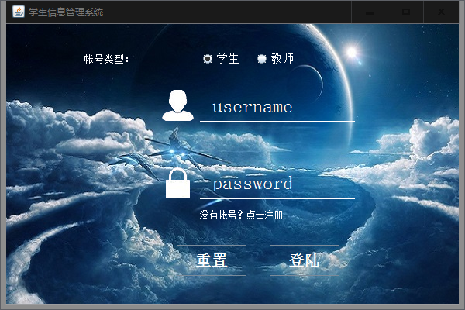
简洁明快的登陆注册界面，可以选择帐号类型
WELCOME

Slide 18
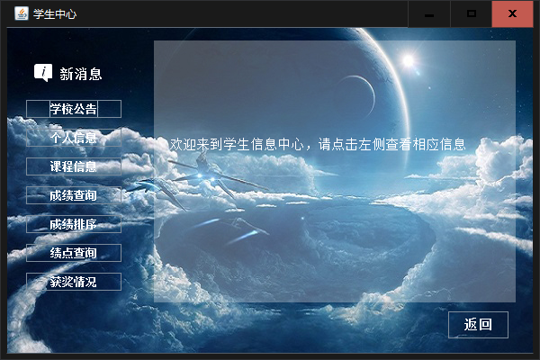
学生首页

Slide 19
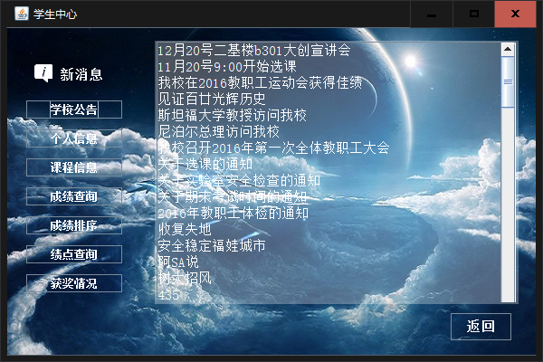
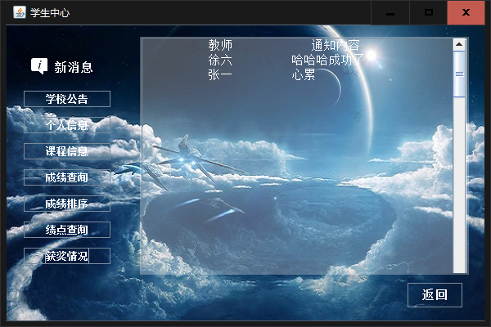
学生功能

Slide 20
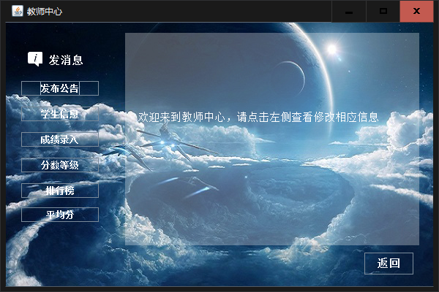
教师页

Slide 21
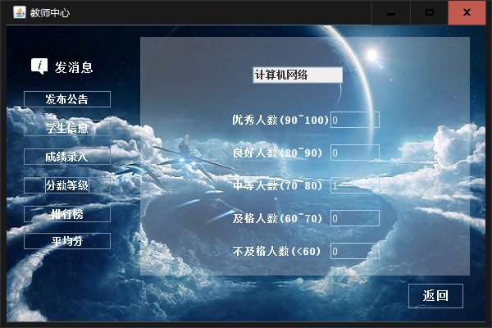
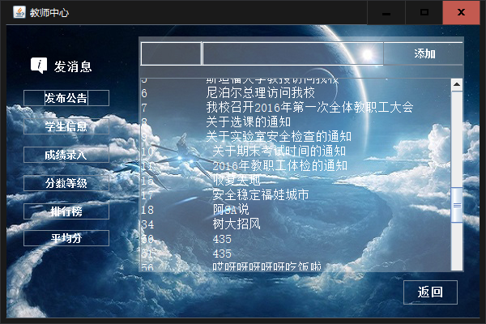
设教师功能

Slide 22
07
Part Six
后期优化

Slide 23



目前程序只能在电脑端使用，后期希望制作可以应用在手机端的系统
目前只能在本机访问数据库，还要实习在线的访问，实现在任何一台机器上都能使用
.
目前数据均存储在数据库中，无法与学校教务系统进行连接，后期希望能够在教务系统中获取信息

Slide 24
谢谢大家！
谢谢机智的组员！

